Slide 1


数智工厂-设备模块使用手册
版本号：数智工厂3.10.0版本
时 间：2025年07月15日
汇报人：XXX 时间：2023.03. 08
一切以客户为中心 | 诚信 | 创新 | 高效 | 奋斗

Slide 2
目录
01
设备点巡检内容组
Contents
02
设备点巡检计划组
03
设备点巡检计划
04
设备点巡检记录

Slide 3
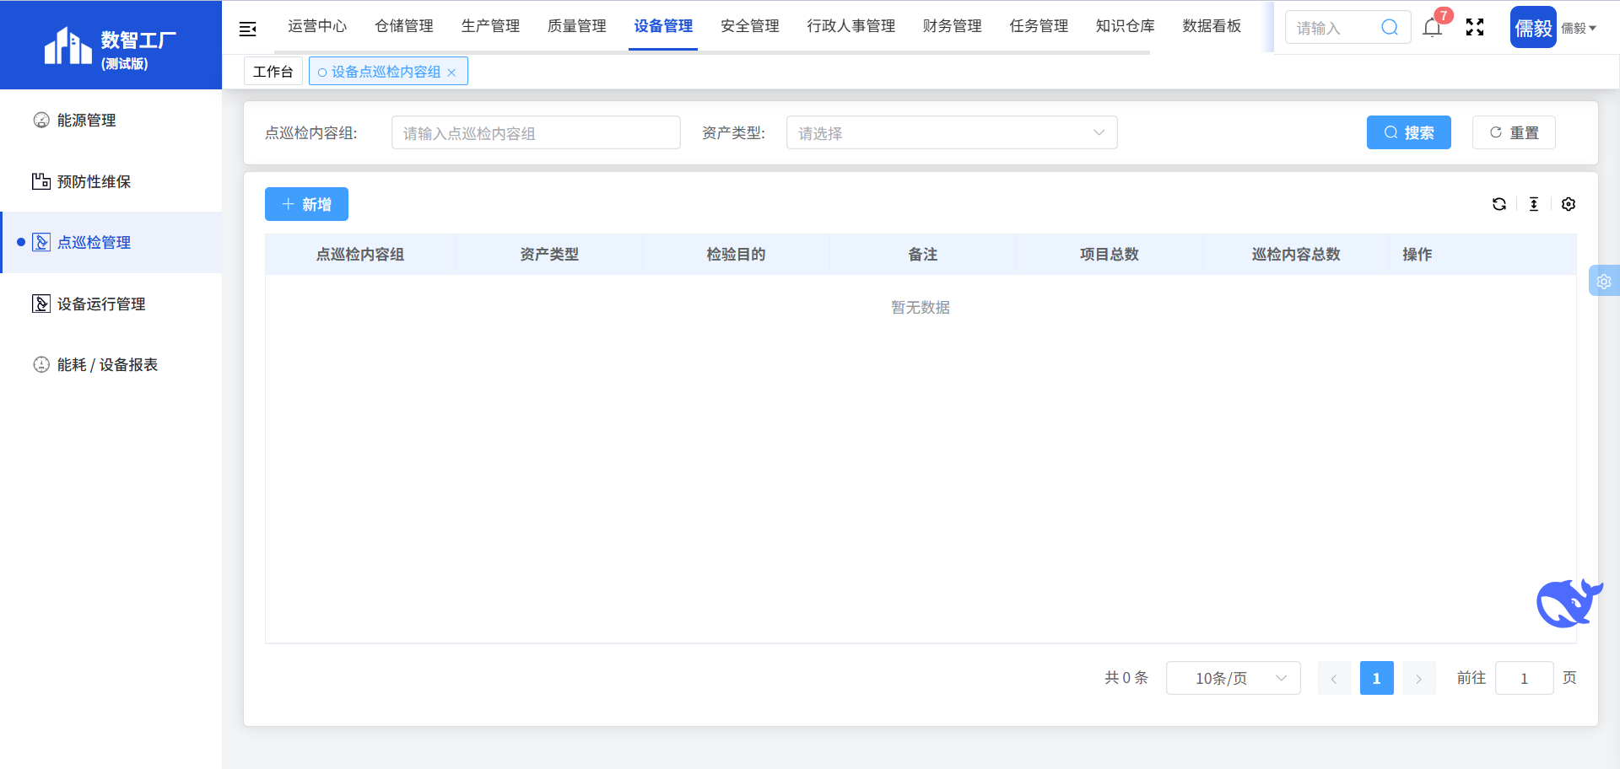
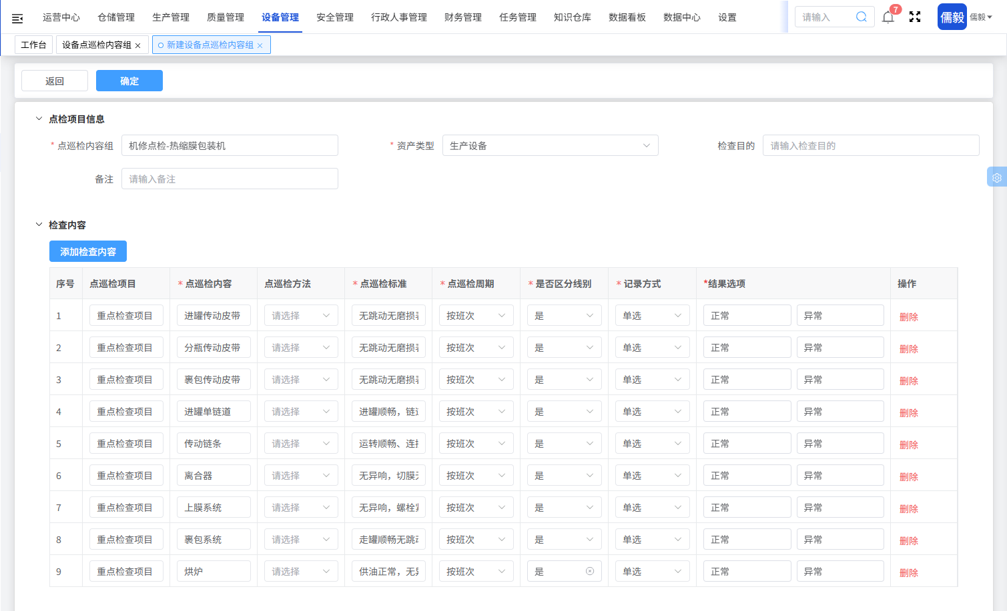
1.设备点巡检内容组-新增
功能描述：根据设备或岗位，维护点巡检需要执行的内容项

Slide 4
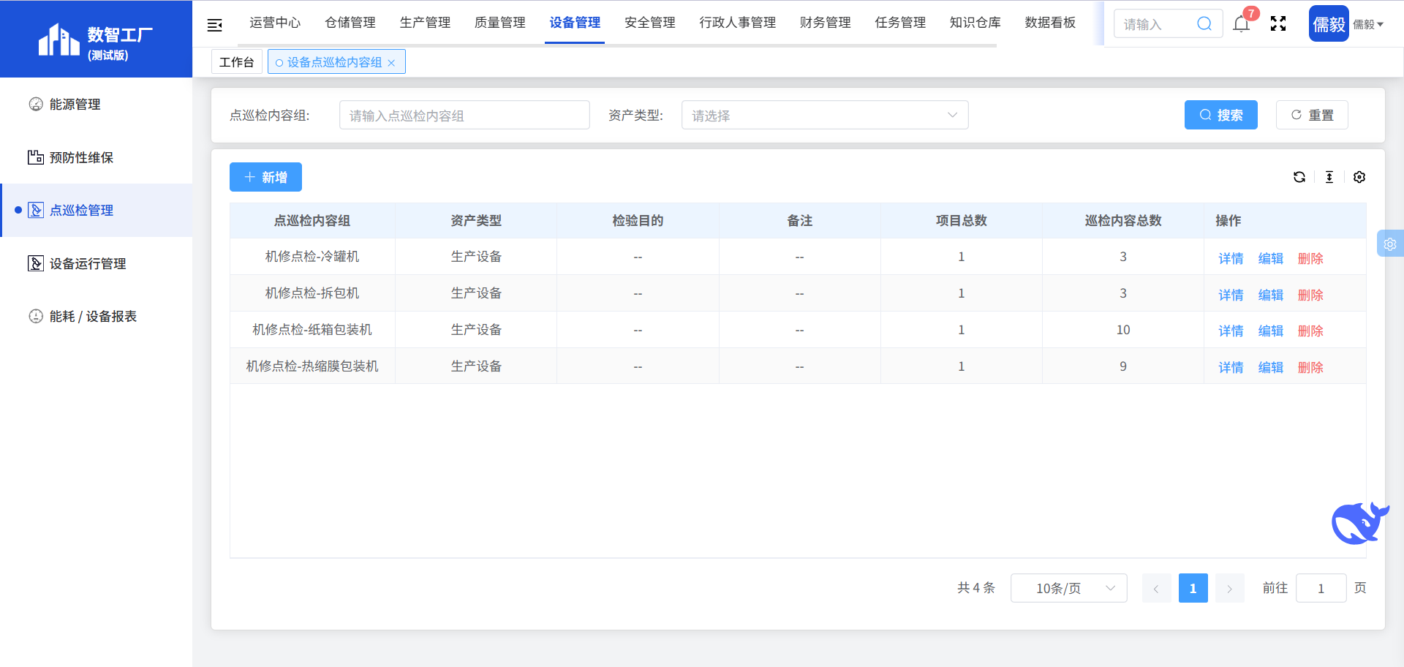
1.设备点巡检内容组-列表
功能描述：列表展示当前创建的点巡检项目，支持查看、编辑、删除

Slide 5
目录
01
设备点巡检内容组
Contents
02
设备点巡检计划组
03
设备点巡检计划
04
设备点巡检记录

Slide 6
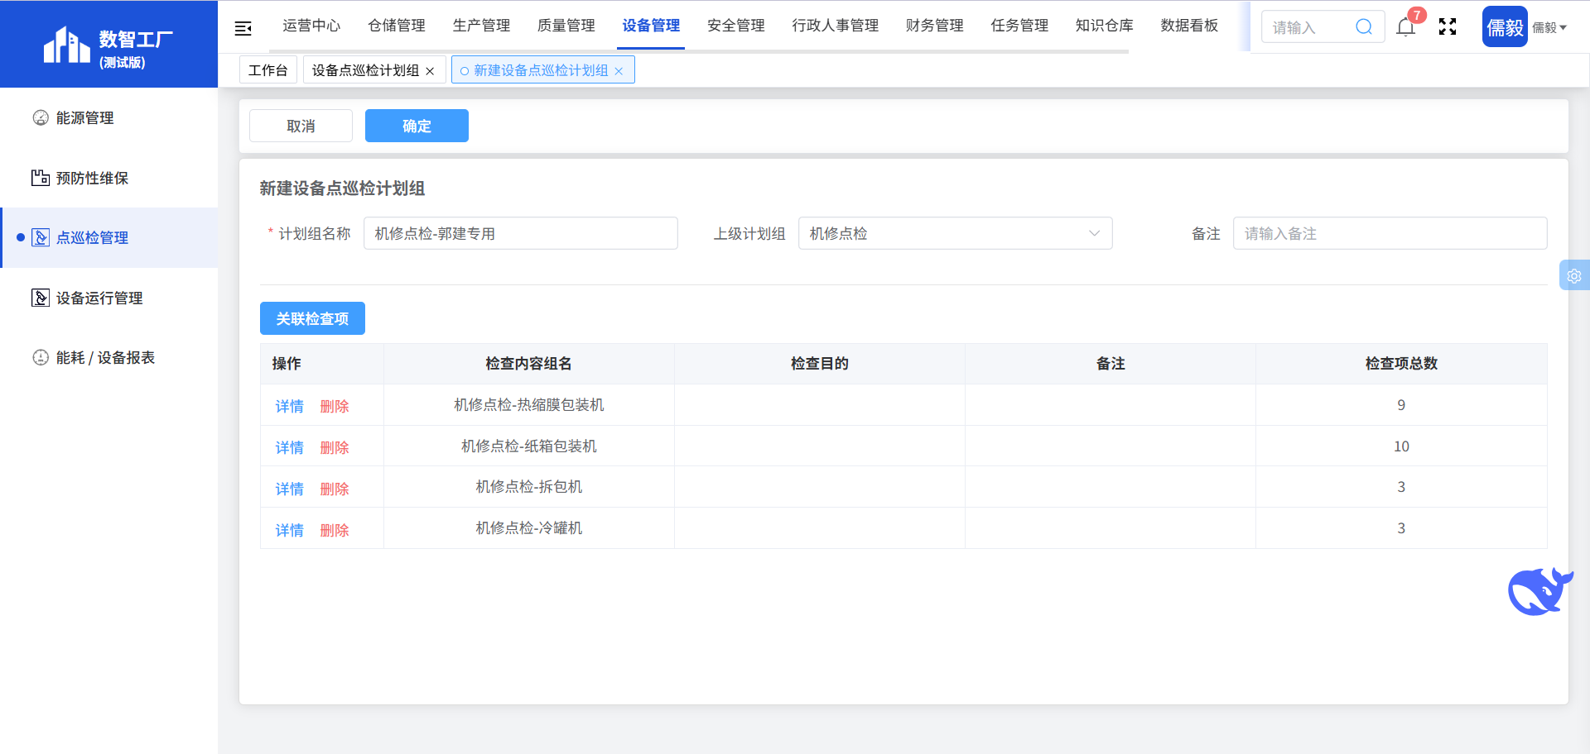
2.设备点巡检计划组-新增
功能描述：根据专人岗位或者某台设备的点巡检内容项进行编组

Slide 7
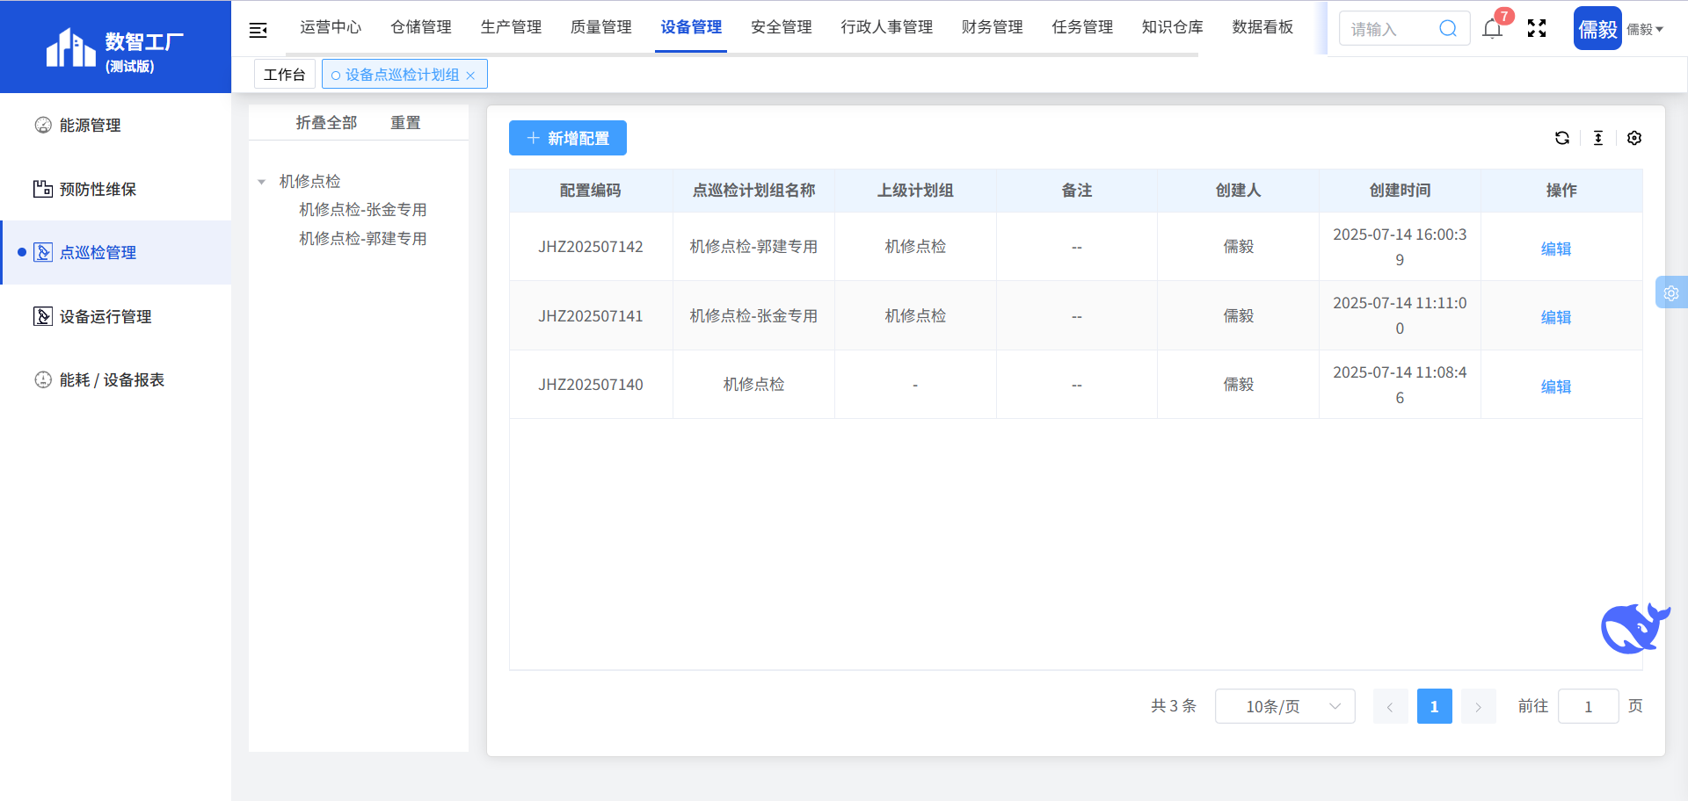
2.设备点巡检计划组-列表
功能描述：列表展示当前创建的计划组，支持编辑

Slide 8
目录
01
设备点巡检内容组
Contents
02
设备点巡检计划组
03
设备点巡检计划
04
设备点巡检记录

Slide 9
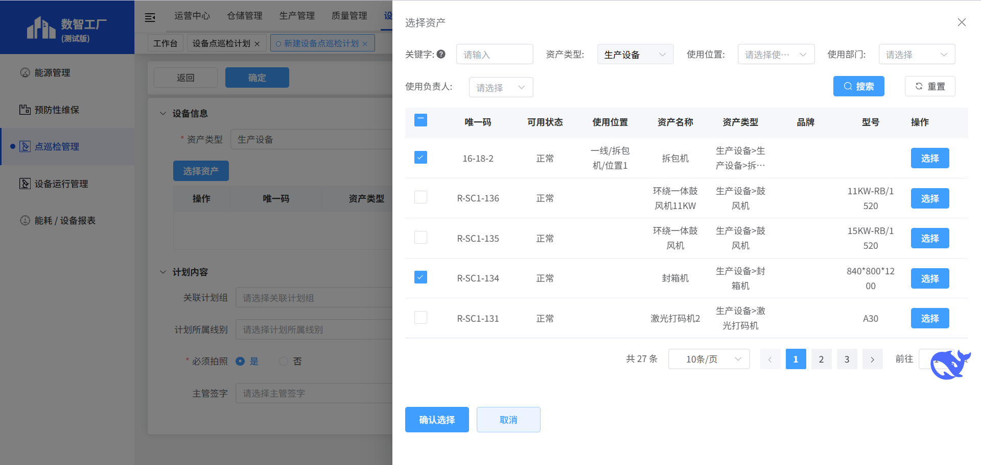
3.设备点巡检计划-新增计划
功能描述：根据执行周期创建点巡检计划，支持关联多台设备
选择计划所属设备，支持选择多台

Slide 10
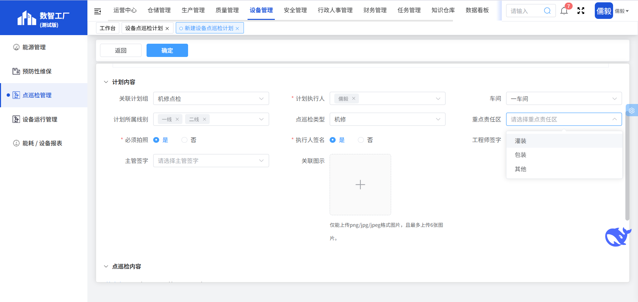
3.设备点巡检计划-新增计划
功能描述：根据执行周期创建点巡检计划，支持关联多台设备
设置计划所属
重点区域

Slide 11
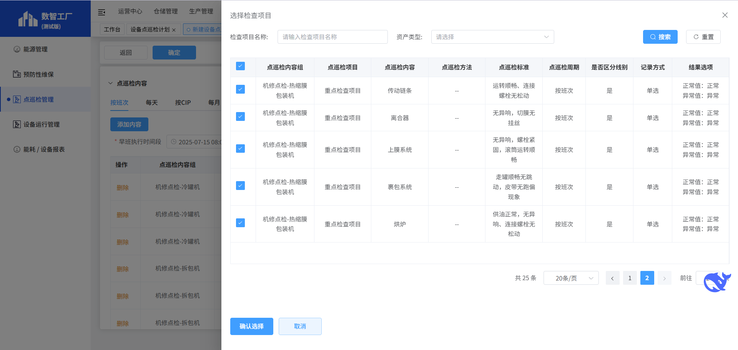
3.设备点巡检计划-新增计划
功能描述：根据执行周期创建点巡检计划，支持关联多台设备
选择执行的点巡检内容

Slide 12
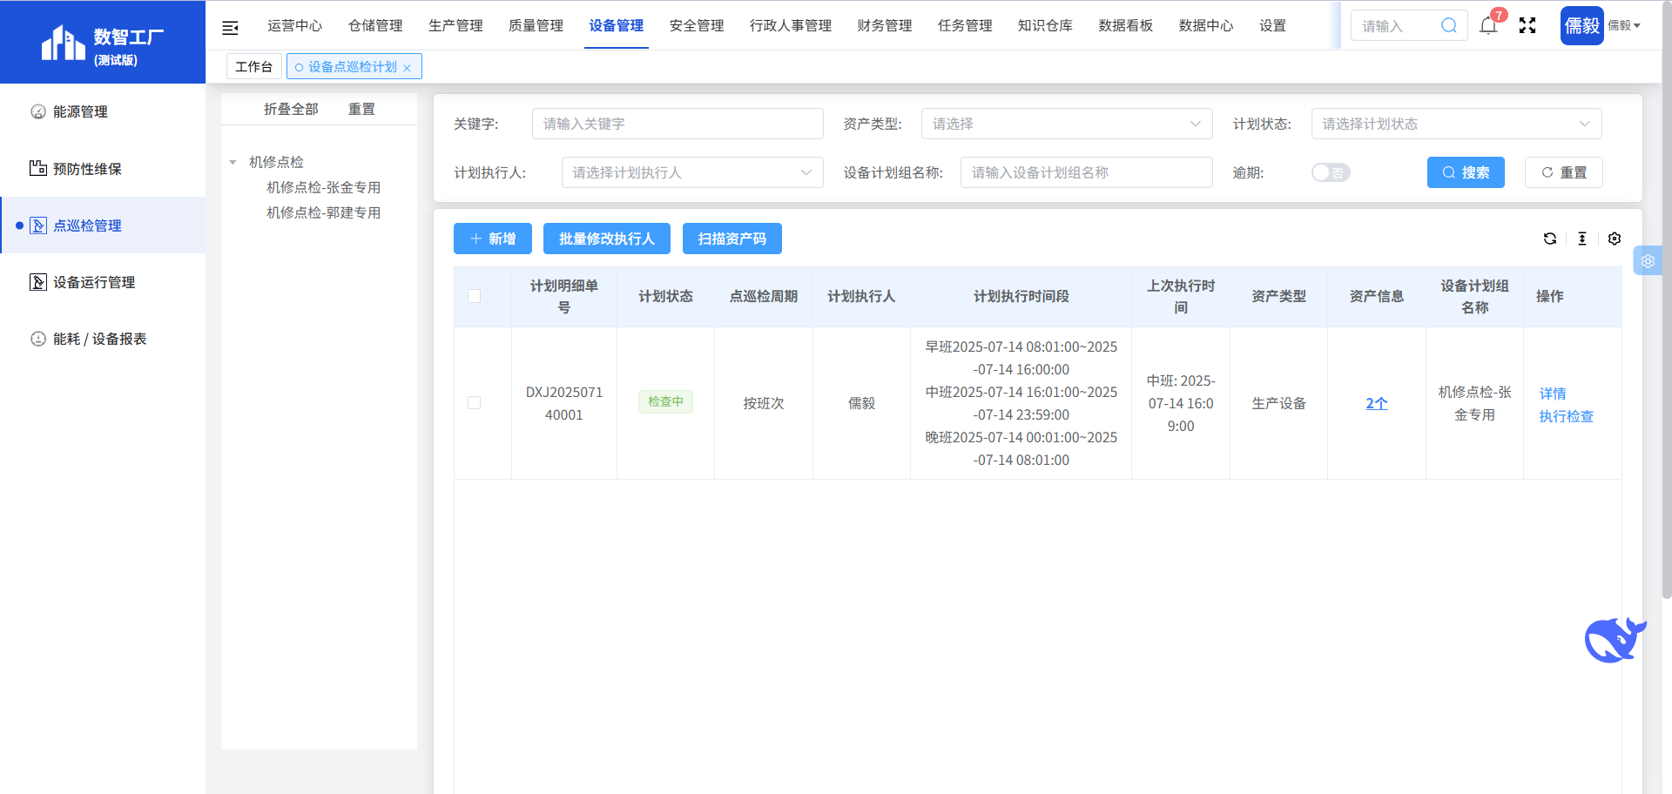
3.设备点巡检计划-计划列表
功能描述：列表展示当前创建的点巡检计划，在计划执行时间段内执行检查

Slide 13
目录
01
设备点巡检内容组
Contents
02
设备点巡检计划组
04
设备点巡检计划
04
设备点巡检记录

Slide 14
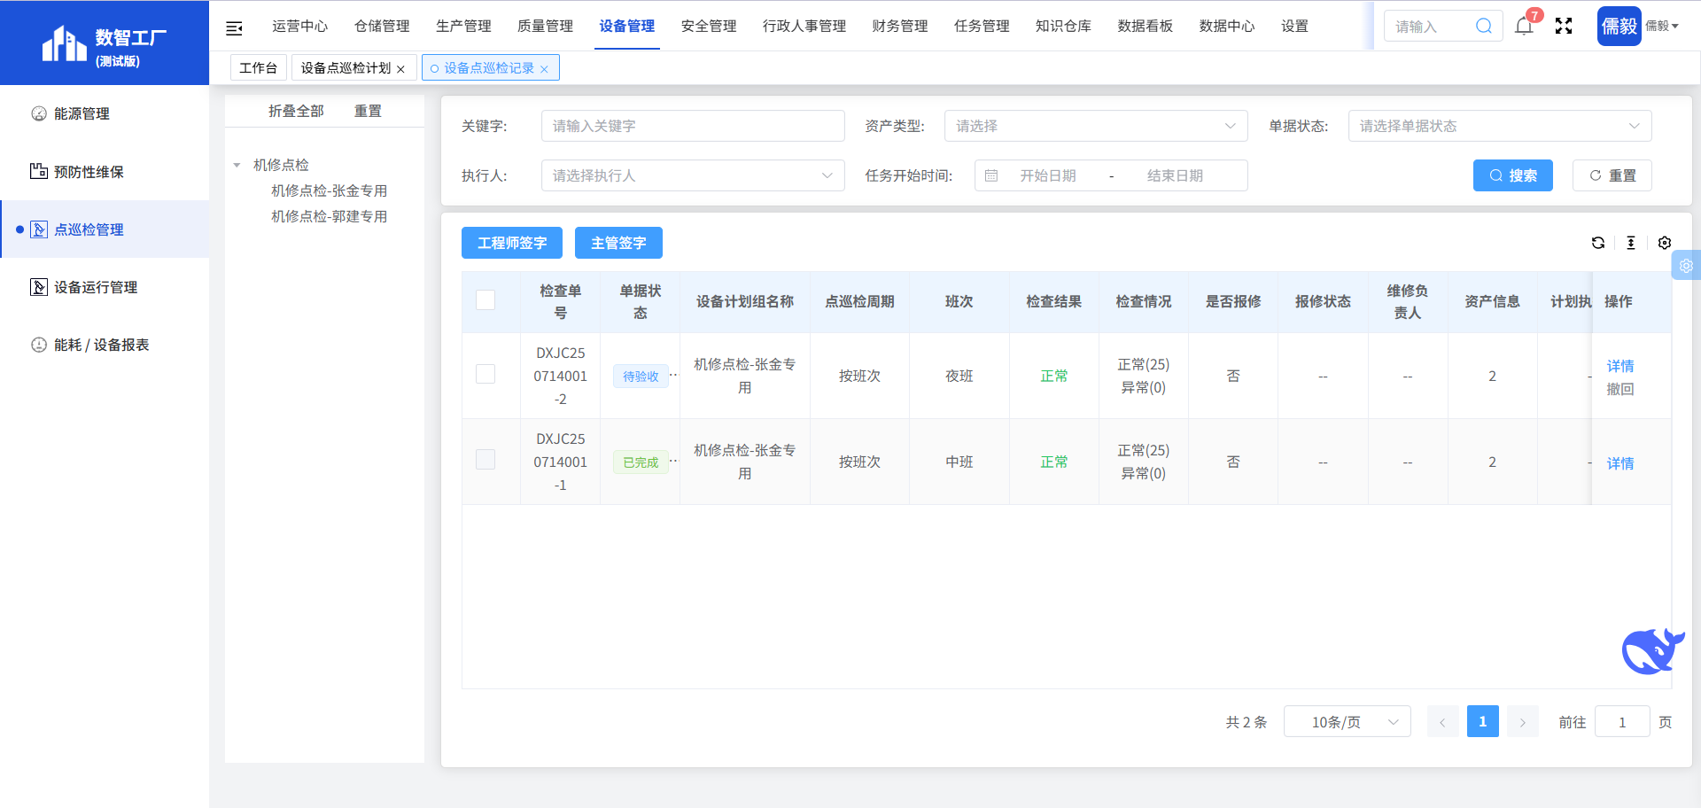
4.设备点巡检记录
功能描述：通过点巡检计划执行检查后，自动生成检查记录
1.待验收状态需要工程师或主管签字
2.若计划设定无需工程师或主管签字，记录状态默认“已完成”

Slide 15
THE END
数智工厂-设备模块使用手册
汇报人：XXX 时间：2023.03. 08
版本号：数智工厂3.10.0版本
时 间：2025年07月15日
一切以客户为中心 | 诚信 | 创新 | 高效 | 奋斗

